Slide 1








Măng Non

Slide 2






Slide 3


Slide 4

- Tham gia biểu diễn văn nghệ chào mừng ngày Thành lập Quân đội nhân dân Việt Nam 22-12.
- Bày tỏ quyết tâm học tập tính cẩn thận, kỉ luật, sống có kế hoạch của các chú bộ đội.

Slide 5

Măng Non

Slide 6

- HS hiểu những việc cần làm để lập kế hoạch kinh doanh và trình tự thực hiện các việc khi lập kế hoạch kinh doanh.

Slide 7





Slide 8




Slide 9

Mỗi nhóm bốc thăm một sản phẩm hoặc dịch vụ trong kinh doanh; sau đó thảo luận viết lời rao và thể hiện lời rao giới thiệu, bán sản phẩm đó.
Các nhóm lần lượt thể hiện tiếng rao của nhóm mình.
HS bình chọn tiếng rao sáng tạo, cuốn hút nhất bằng cách vỗ tay hoặc biểu quyết. Nhóm được nhiều sự ủng hộ nhất sẽ đoạt danh hiệu Tiếng rao đáng giá.

Slide 10


Slide 11



Slide 12


Slide 13



Slide 14

Xác định ý tưởng kinh doanh sau khi có sự đánh giá, phân tích kết quả khảo sát nhu cầu khách hàng từ buổi HĐTN trước.
Chia sẻ ý tưởng kinh doanh của nhóm mìnhtrước lớp.

Slide 15



Xác định ý tưởng kinh doanh sau khi có sự đánh giá, phân tích kết quả khảo sát nhu cầu khách hàng.

Slide 16

GỢI Ý
+ Nhu cầu của khách đa phần là các mặt hàng liên quan đến ẩm thực thì mình sẽ bán các đồ ăn nước uống.
+ Nhu cầu của khách hàng là các mặt hàng về đồ đã qua sử dụng như: sách, truyện, đồ chơi,… thì mình cũng sẽ bán các mặt hàng đó,…

Slide 17



Slide 18


Xác định ý tưởng kinh doanh là bước khởi đầu của kế hoạch kinh doanh. Ý tưởng kinh doanh xác định càng rõ ràng thì càng đảm bảo khả năng kinh doanh thành công.

Slide 19



Slide 20
Liệt kê những nội dung cần làm để thực hiện ý tưởng kinh doanh:
+ Sản xuất sản phẩm
+ Giới thiệu sản phẩm
+ Dự trù chi phí
+ Tổ chức bán hàng
+ Xác định nguồn vốn
+ Chăm sóc khách hàng
+....

Slide 21
GỢI Ý
- Liệt kê những nội dung cần làm để thực hiện ý tưởng kinh doanh:
+ Sản xuất sản phẩm: thủ công hay cần sử dụng máy móc,…
+ Giới thiệu sản phẩm: trưng bày sản phẩm, phát tờ rơi hay quảng cáo trên mạng,...
+ Dự trù kinh phí: tham khảo giá mua các nguyên liệu cần thiết trên thị trường để xác định số tiền chi để sản xuất và dự kiến giá bán để thu về lợi nhuận,…

Slide 22

- Thảo luận về những công việc cụ thể cần làm để sản xuất sản phẩm theo ý tưởng kinh doanh của nhóm.

Slide 23
Thảo luận về những công việc cụ thể cần làm để sản xuất sản phẩm theo ý tưởng kinh doanh nhóm đã lựa chọn.

Slide 25
Việc xác định các công việc cụ thể để thực hiện ý tưởng kinh doanh rất quan trọng, đảm bảo kinh doanh không thất bại.

Slide 26


Slide 27
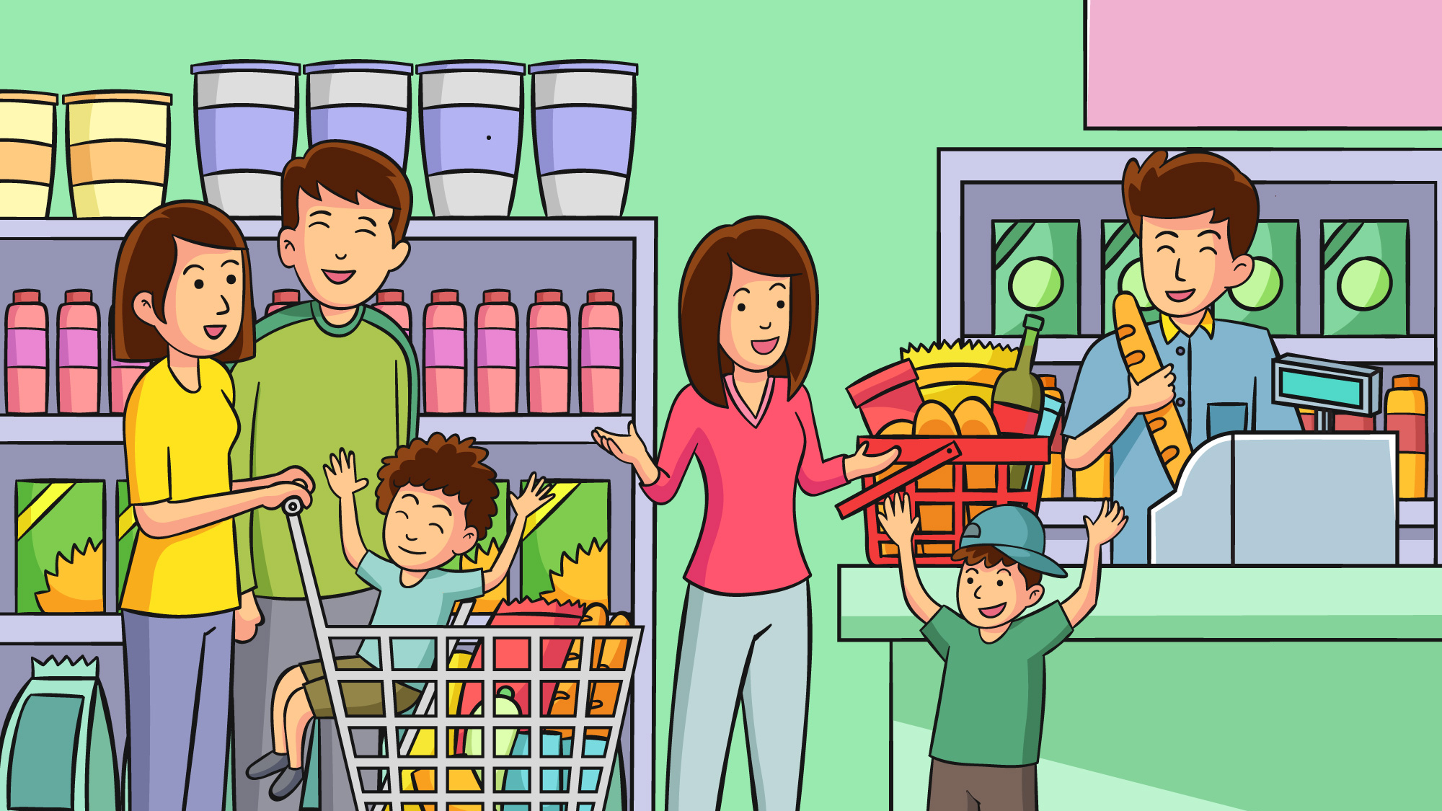
Tìm hiểu, trải nghiệm những cách bán hàng hiệu quả.

Slide 28


Slide 29




Slide 30


Slide 31




Slide 32

Đề xuất cách bán hàng hiệu quả
Chia sẻ về những cách bán hàng em đã tìm hiểu được.
Thảo luận, đề xuất các cách bán hàng hiệu quả cho sản phẩm của nhóm em.
Lựa chọn cách làm phù hợp để thực hiện.

Slide 33
Những cách bán hàng em đã tìm hiểu được.
‒ Những thông tin về sản phẩm được tiếp cận khách hàng bằng những hình thức như: Qua blog, fanpage, email marketing, video, ebooks, kênh mạng xã hội,… hoặc hình thức truyền thống như tờ rơi, truyền hình, báo đài, biển quảng cáo,…
‒ Những hình thức khuyến mãi: Giảm giá theo số tiền đã mua hoặc theo tỉ lệ phần trăm, tặng kèm quà tặng miễn phí, tặng voucher,…
‒ Trải nghiệm các doanh nghiệp dành cho khách hàng: Dùng thử miễn phí, đón tiếp khách hàng ân cần, chăm sóc khách hàng,…

Slide 34
Thảo luận để đề xuất những cách bán hàng hiệu quả cho sản phẩm hoặc dịch vụ của nhóm và lựa chọn cách làm phù hợp để thực hiện.

Slide 35
GỢI Ý
Mô tả chi tiết cách bán hàng hiệu quả cho nhóm:
+ Làm cái gì và làm như thế nào?;
+ Khuyến mãi khoảng bao nhiêu thì phù hợp mà vẫn đảm bảo có lãi?;...

Slide 36
GỢI Ý
Nhóm tiếp tục thiết kế các việc làm cụ thể để bán hàng hiệu quả:
+ Trang trí quầy hàng như thể nào để khách hàng dễ nhìn thấy và muốn vào mua?
+ Chỗ ngồi của khách hàng như thế nào để tạo cảm giác thuận lợi?
+ Tặng quà miễn phí nào cho khách hàng?

Slide 38
Chiến lược bán hàng bao gồm từ việc tiếp thị giới thiệu sản phẩm/ dịch vụ, chính sách khuyến mãi và chăm sóc khách hàng khi bán hàng để thu hút khách hàng, khuyến khích khách hàng mua nhiều hơn và lâu dài hơn.

Slide 39

Em tự đánh giá mức độ thực hiện các hoạt động theo gợi ý:
- Hoàn thành tốt: ⭐⭐⭐
- Hoàn thành: ⭐⭐
- Chưa hoàn thành: ⭐

Slide 40



